Slide 1


Análise de S1,1
Stéfano albino vilela rezende

Slide 2

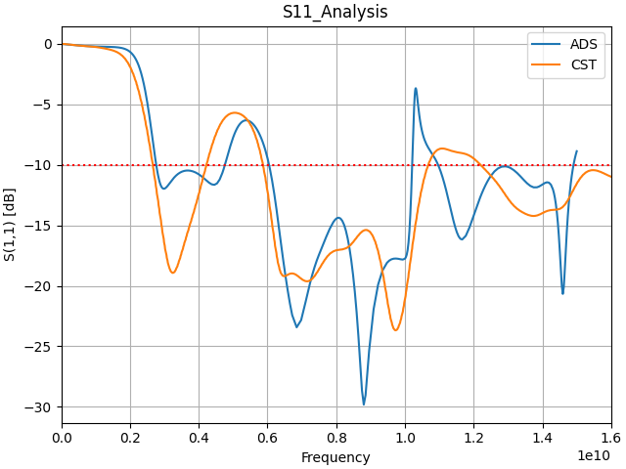
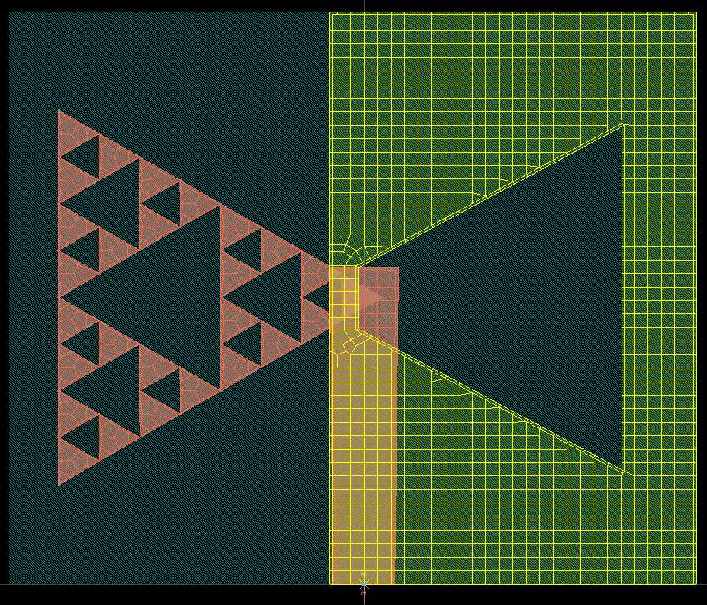
Bowtie Import
Coeficiente de Correlação de Pearson
 | freq | S11_ADS | S11_CST
freq | 1,00 | -0,62 | -0,42
S11_ADS | -0,62 | 1,00 | 0,80
S11_CST | -0,42 | 0,80 | 1,00

Slide 3
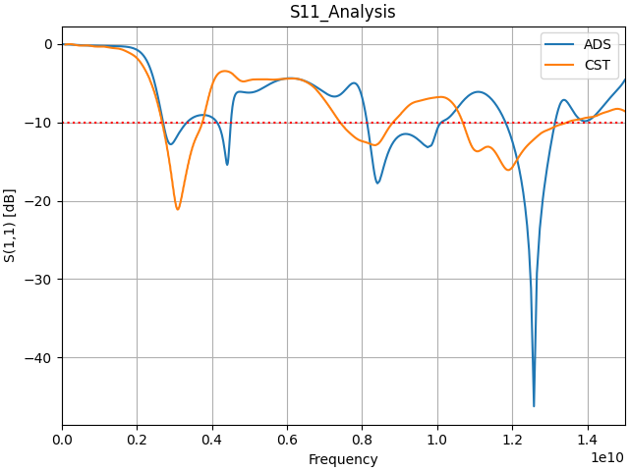
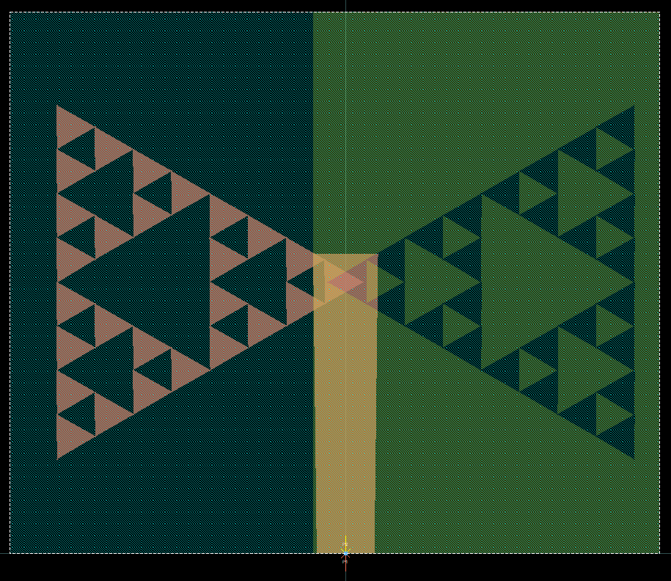
Sierpinski_simetric
Coeficiente de Correlação de Pearson
 | freq | S11_ADS | S11_CST
freq | 1,00 | -0,59 | -0,55
S11_ADS | -0,59 | 1,00 | 0,50
S11_CST | -0,55 | 0,50 | 1,00

Slide 4
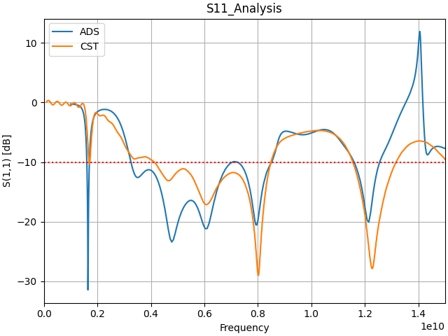
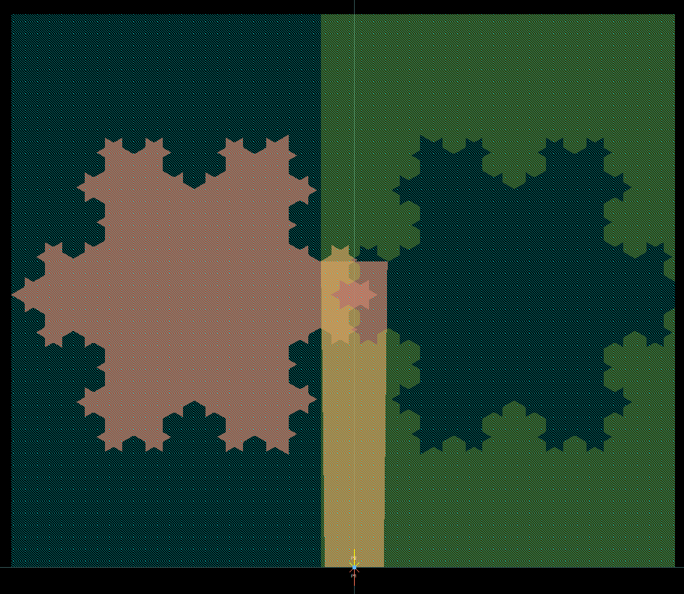
Koch_simetric (Bowtie)
Coeficiente de Correlação de Pearson
 | freq | S11_ADS | S11_CST
freq | 1,00 | 0,40 | -0,34
S11_ADS | 0,40 | 1,00 | 0,82
S11_CST | -0,34 | 0,82 | 1,00

Slide 5
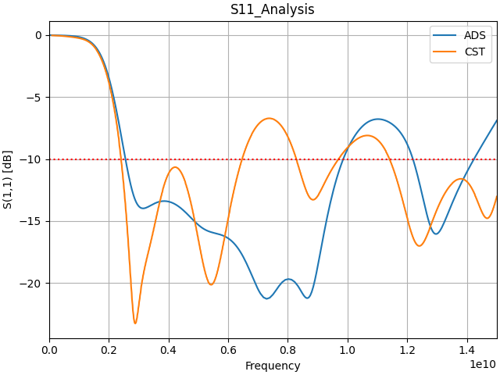
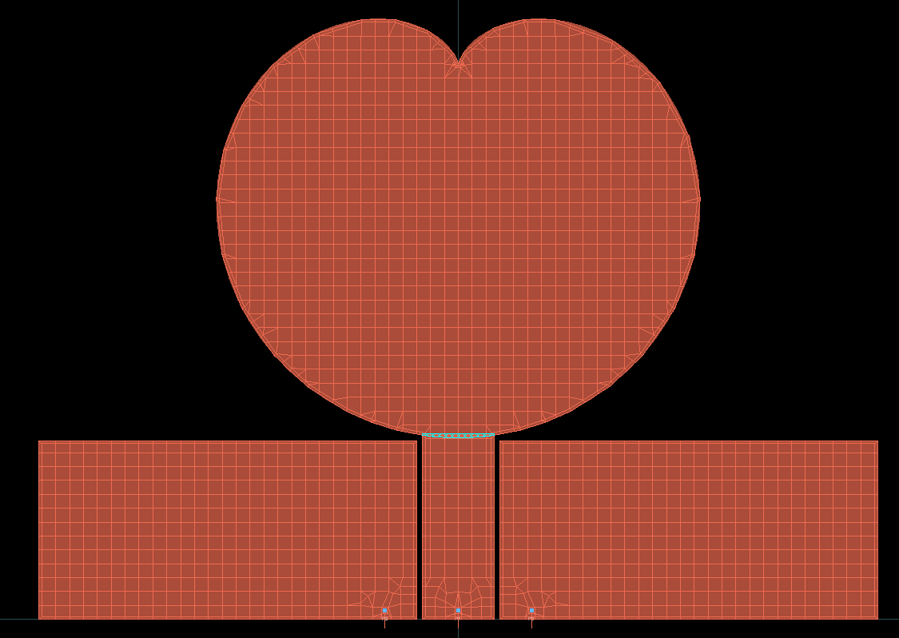
CPW_Cardioid_Monopole
Coeficiente de Correlação de Pearson
 | freq | S11_ADS | S11_CST
freq | 1,00 | -0,54 | -0,36
S11_ADS | -0,54 | 1,00 | 0,89
S11_CST | -0,36 | 0,89 | 1,00

Slide 6
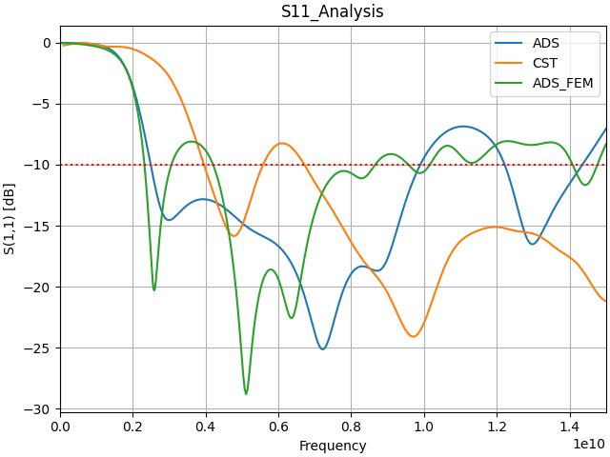
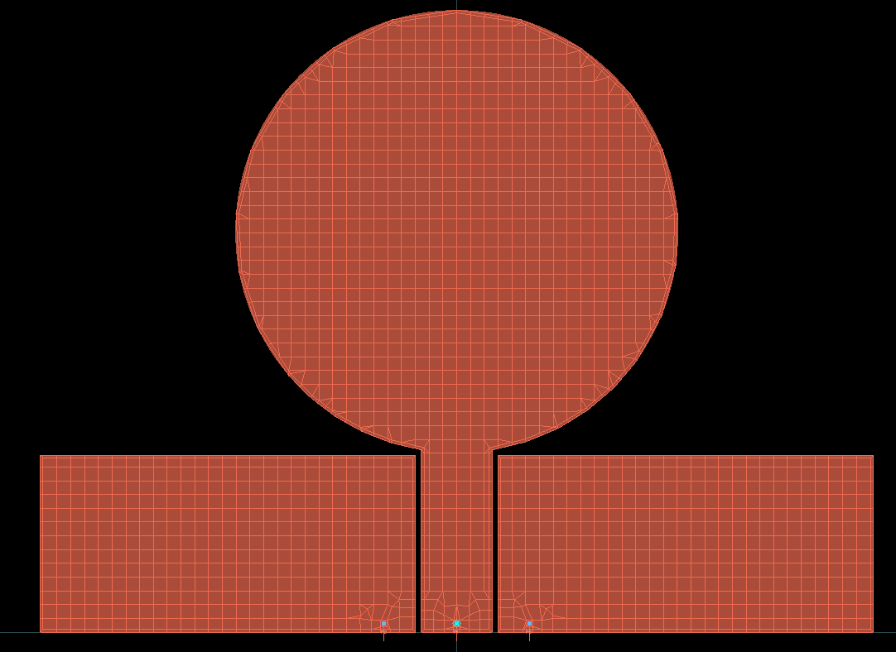
CPW_Disc_Monopole
Coeficiente de Correlação de Pearson
 | freq | S11_ADS | S11_CST
freq | 1,00 | -0,54 | -0,83
S11_ADS | -0,54 | 1,00 | 0,33
S11_CST | -0,83 | 0,33 | 1,00

Slide 7
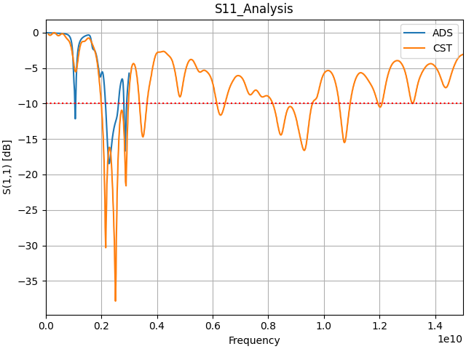
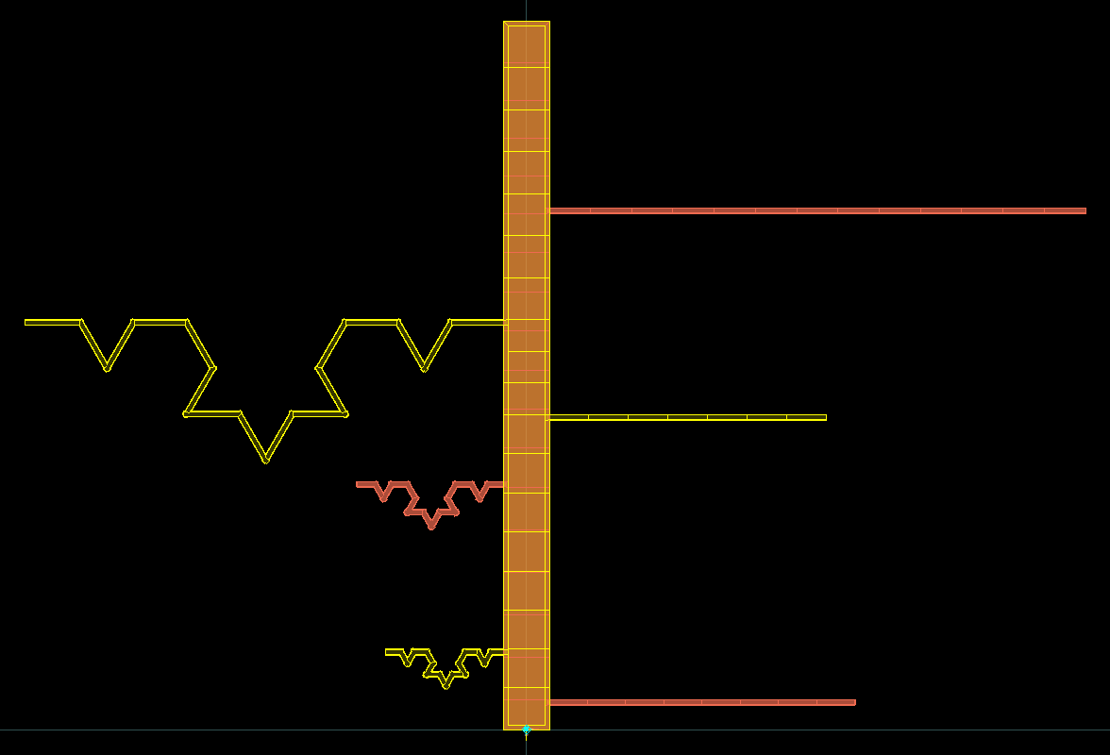
fit_67 (Log-Periodica Koch – GA)
Coeficiente de Correlação de Pearson
 | freq | S11_ADS | S11_CST
freq | 1,00 | -0,74 | -0,04
S11_ADS | -0,74 | 1,00 | 0,79
S11_CST | -0,04 | 0,79 | 1,00

Slide 8
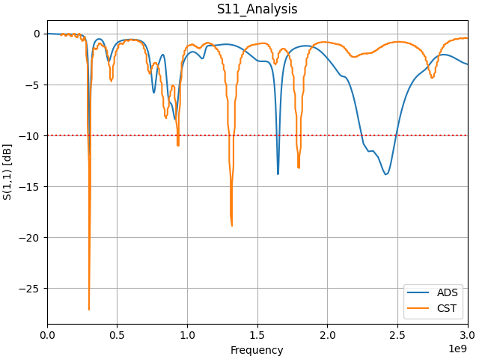
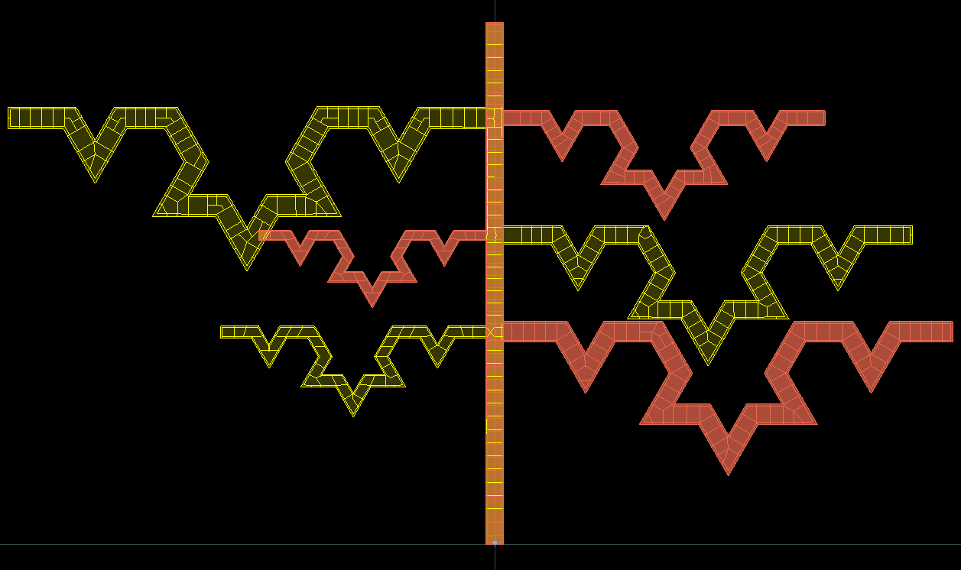
Log_P_Koch_Param_1
Coeficiente de Correlação de Pearson
 | freq | S11_ADS | S11_CST
freq | 1,00 | -0,46 | 0,12
S11_ADS | -0,46 | 1,00 | -0,36
S11_CST | 0,12 | -0,36 | 1,00

Slide 9
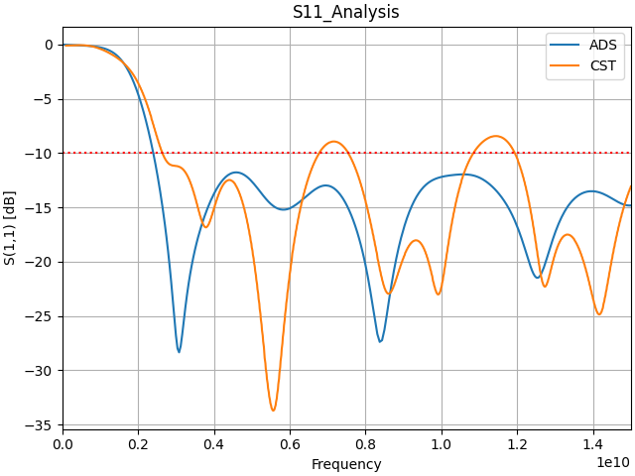
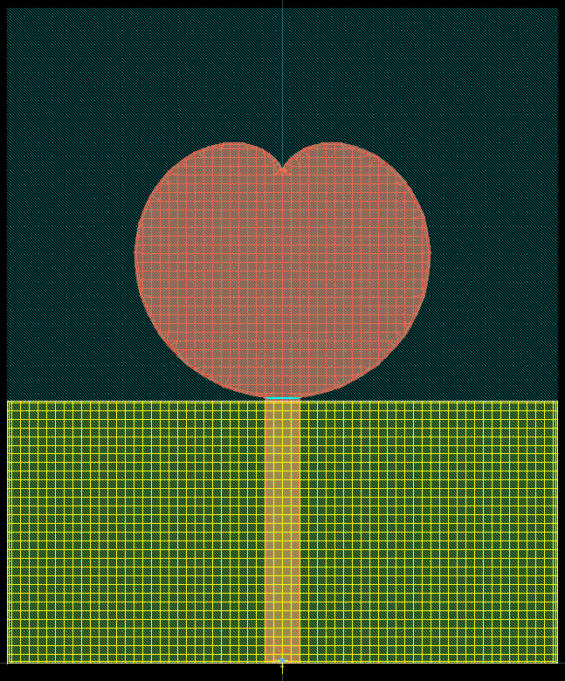
MLIN_Cardioid_Monopole
Coeficiente de Correlação de Pearson
 | freq | S11_ADS | S11_CST
freq | 1,00 | -0,70 | -0,53
S11_ADS | -0,70 | 1,00 | 0,67
S11_CST | -0,53 | 0,67 | 1,00

Slide 10
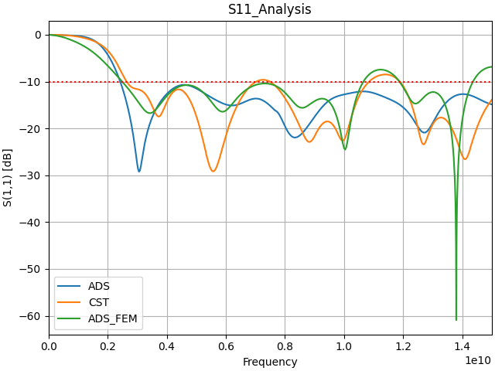
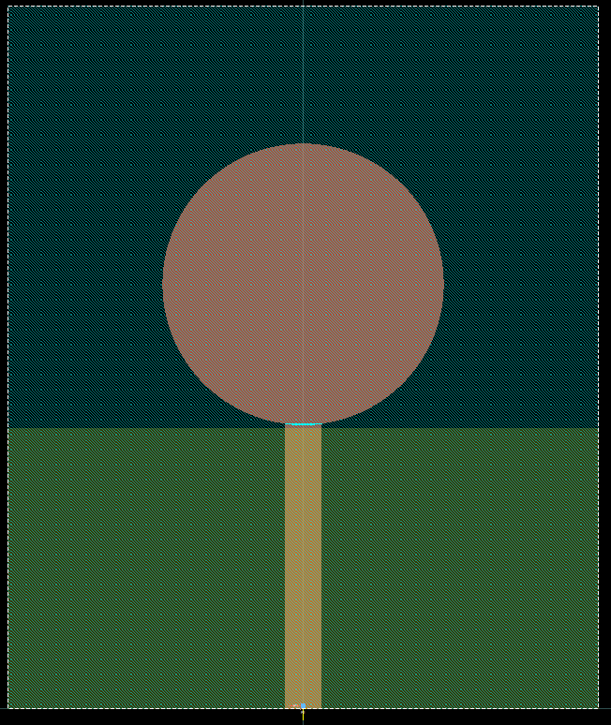
MLIN_Disc_Monopole
Coeficiente de Correlação de Pearson
 | freq | S11_ADS | S11_CST
freq | 1,00 | -0,66 | -0,58
S11_ADS | -0,66 | 1,00 | 0,75
S11_CST | -0,58 | 0,75 | 1,00

Slide 11
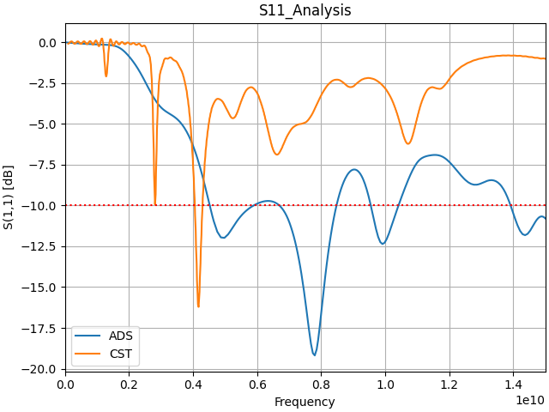
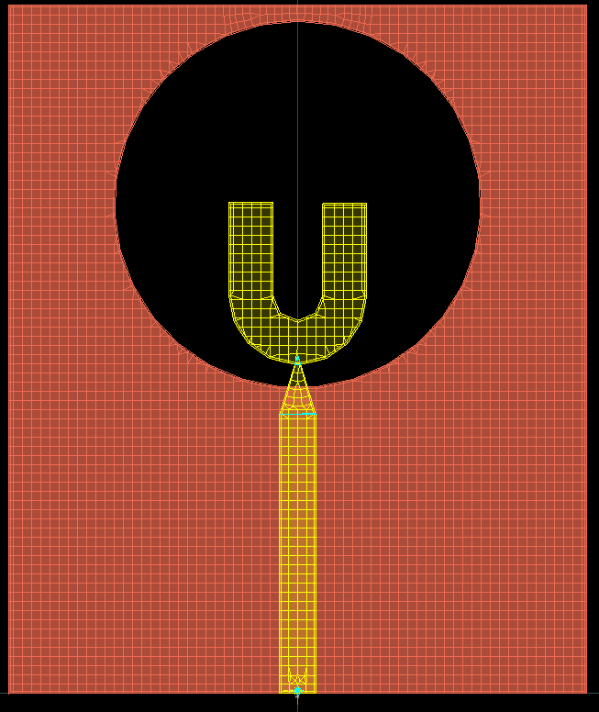
MLIN_Slot_Circular
Coeficiente de Correlação de Pearson
 | freq | S11_ADS | S11_CST
freq | 1,00 | -0,76 | 0,01
S11_ADS | -0,76 | 1,00 | -0,24
S11_CST | 0,01 | -0,24 | 1,00

Slide 12
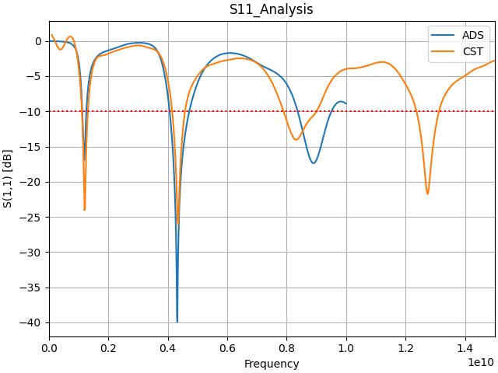
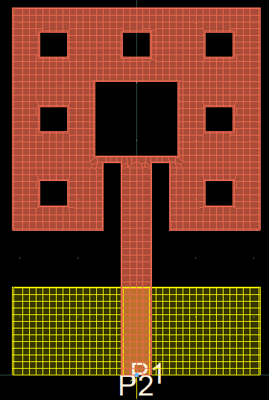
Sierp_Patch_2rd
Coeficiente de Correlação de Pearson
 | freq | S11_ADS | S11_CST
freq | 1,00 | -0,40 | -0,29
S11_ADS | -0,40 | 1,00 | 0,90
S11_CST | -0,29 | 0,90 | 1,00

Slide 13
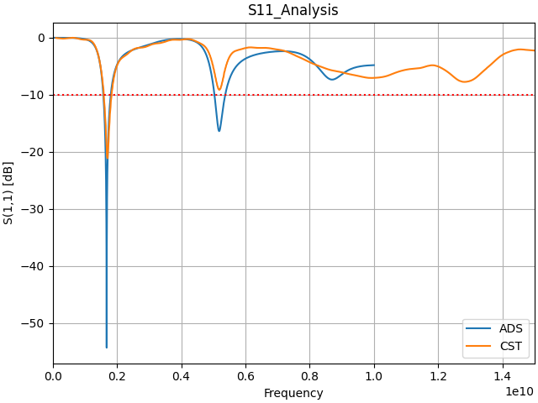
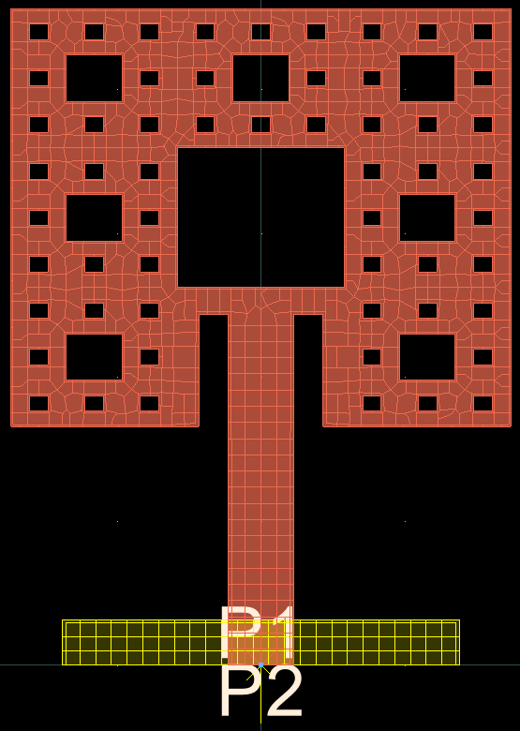
Sierp_Patch_3rd
Coeficiente de Correlação de Pearson
 | freq | S11_ADS | S11_CST
freq | 1,00 | -0,11 | -0,38
S11_ADS | -0,11 | 1,00 | 0,99
S11_CST | -0,38 | 0,99 | 1,00

